Slide 1

TCP/UDP网络编程
汇报人： 徐曼
日期： 2018年1月25号

Slide 2

目录
TCP/UDP简介
什么是TCP/UDP编程
TCP Socket编程实现简单案例
总结

Slide 3
TCP/UDP简介
什么是网络通信协议？
计算机网络中实现通信必须有一些约定即通信协议，对速率、传输代码、代码结构、传输控制步骤、出错控制等制定标准。
网络通信接口
为了使两个结点之间能进行对话，必须在它们之间建立通信工具（即接口），使彼此之间能进行信息交换。接口包括两部分：
硬件装置：实现节点之间的信息传送。
软件装置：规定双方进行通信的约定协议。

Slide 4
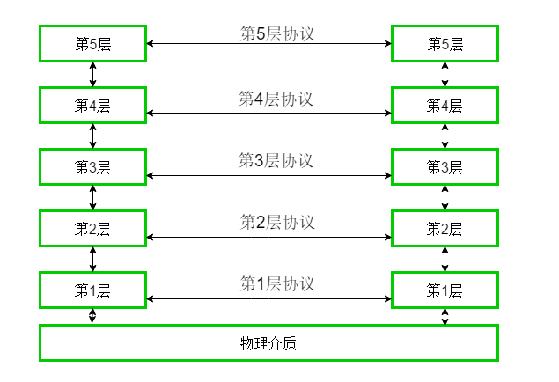
TCP/UDP简介
通信协议分层思想
为什么要分层？
由于结点之间联系很复杂，在制定协议时，把复杂成分分解成一些简单的成分，再将它们复合起来。即同层间可以通信、上一层可以调用下一层，而与再下一层不发生关系。各层互不影响，利于系统的开发和扩展。

Slide 5
TCP/UDP简介
TCP(transmission control protocal)
是专门设计用于在不可靠的因特网上提供可靠的、端到端的字节流通信的协议。它是一种面向连接的协议。TCP连接是字节流而非报文流。
UDP(user data protocol)
UDP向应用程序提供了一种发送封装的原始IP数据报的方法、并且发送时无需建立连接，是一种不可靠的连接。

Slide 6
什么是TCP/UDP编程
一般的网络编程，也称TCP/UDP编程，也称Socket编程。
两个java应用程序可通过一个双向的网络通信连接实现数据交换，这个双向链路的一端称为一个Socket.
Socket通常用来实现client-server连接。
java.net包中定义的两个类Socket和ServerSocket，分别用来实现双向连接的client和server端。
建立连接时所需的寻址信息为远程计算机的IP地址和端口号（Port number）。

Slide 7
什么是TCP/UDP编程
一般的网络编程，也称TCP/UDP编程，也称Socket编程。
两个java应用程序可通过一个双向的网络通信连接实现数据交换，这个双向链路的一端称为一个Socket.
Socket通常用来实现client-server连接。
java.net包中定义的两个类Socket和ServerSocket，分别用来实现双向连接的client和server端。
建立连接时所需的寻址信息为远程计算机的IP地址和端口号（Port number）。

Slide 8
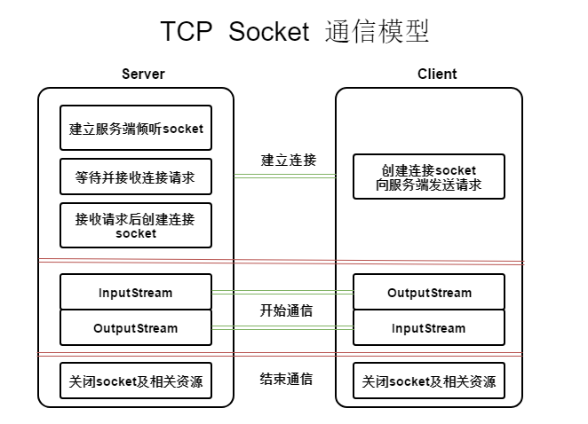
什么是TCP/UDP编程

Slide 9
什么是TCP/UDP编程
Socket通信的步骤
1. 创建ServerSocket和Socket
2. 打开连接到Socket的输入/输出流
3. 按照协议对socket进行读/写操作
4. 关闭输入/输出流，关闭读写操作

Slide 10
什么是TCP/UDP编程
服务器端
1. 创建ServerSocket对象，绑定监听端口
2. 通过accept()方法监听客户端请求
3. 连接建立后，通过输入流读取客户端发送的请求信息
4. 通过输出流向客户端发送响应信息
5. 关闭相关资源
客户端
1. 创建Socket对象，指明需要连接的服务器的地址和端口号
2. 连接建立后，通过输出流向服务器端发送请求信息
3. 通过输入流获取服务器响应的信息
4. 关闭相关资源

Slide 11
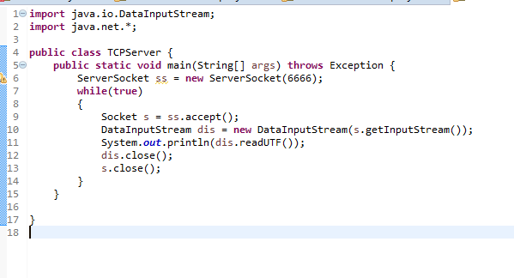
TCP Socket编程实现简单案例
TCPServer.java

Slide 12
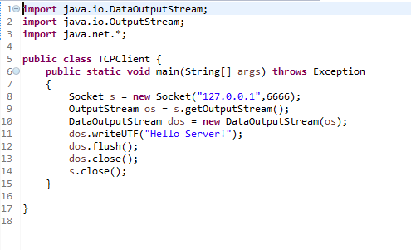
TCP Socket编程实现简单案例
TCPClient.java

Slide 13
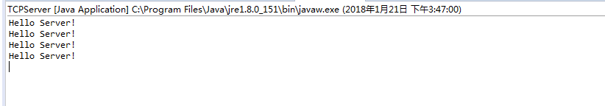
TCP Socket编程实现简单案例
运行结果：

Slide 14
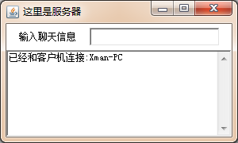
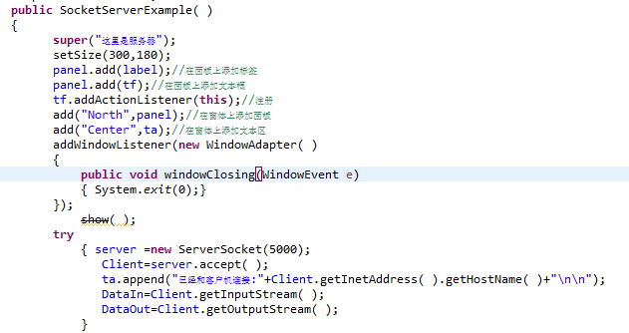
TCP Socket编程实现简单案例
一个简单的Java聊天程序
SocketServerExample.java

Slide 15
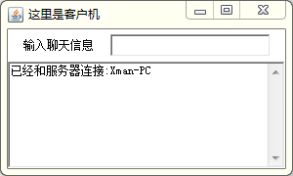
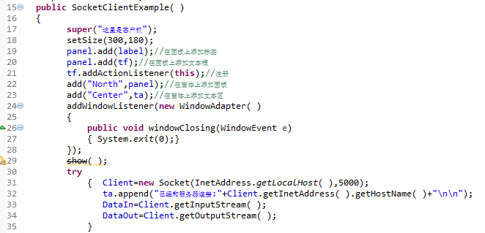
TCP Socket编程实现简单案例
SocketClientExample.java

Slide 16
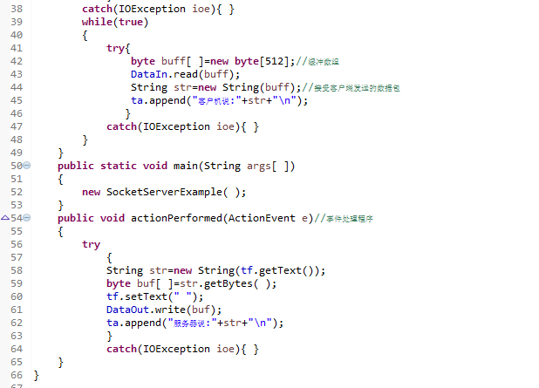
TCP Socket编程实现简单案例
SocketServerExample.java

Slide 17
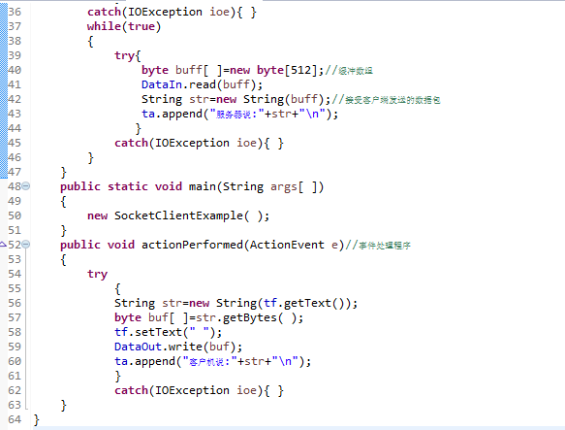
TCP Socket编程实现简单案例
SocketClientExample.java

Slide 18
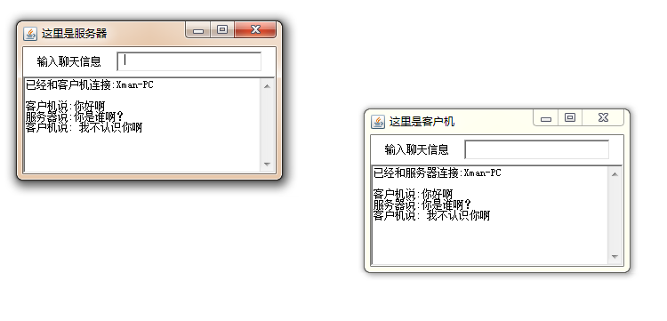
TCP Socket编程实现简单案例
输入聊天信息，进行通话：

Slide 19
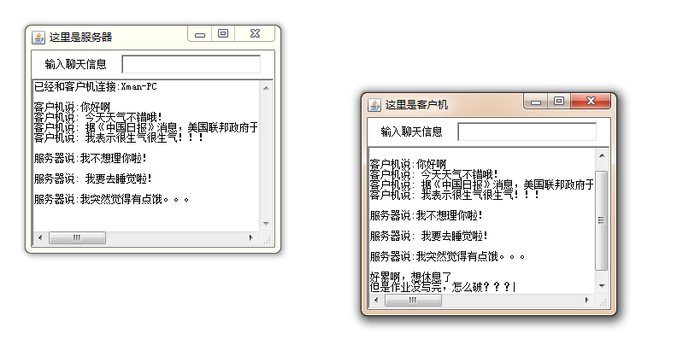
TCP Socket编程实现简单案例
输入聊天信息，进行通话：

Slide 20
总结
网络编程的本质是两个设备之间的数据交换，当然，在计算机网络中，设备主要指计算机。数据传递本身没有多大的难度，不就是把一个设备中的数据发送给两外一个设备，然后接受另外一个设备反馈的数据。
现在的网络编程基本上都是基于请求/响应方式的，也就是一个设备发送请求数据给另外一个，然后接收另一个设备的反馈。
网络编程就是使用IP地址或域名，和端口连接到另一台计算机上对应的程序，按照规定的协议(数据格式)来交换数据，实际编程中建立连接和发送、接收数据在语言级已经实现，做的更多的工作是设计协议，以及编写生成和解析数据的代码罢了，然后把数据转换成逻辑的结构显示或控制逻辑即可。

Slide 21
谢 谢 观 看

